Slide 1
Mutual Inclusion – Exclusion If Statement + Truth Table with Pandas Python
Matematika Diskrit RKA
Matematika Diskrit RKA
Private Usage Only

Slide 2
List of Contents
If Saling Lepas dan Saling Bebas
Prinsip Inklusi Eksklusi
Kontradiksi
Truth Table dengan Pandas Python
Matematika Diskrit RKA
Private Usage Only

Slide 3
Disclaimer
Kalau aku kecepetan bilang
Kalau ga paham bertanya, jangan diam.
Matematika Diskrit RKA
Private Usage Only

Slide 4
01
If Saling Lepas
Kesamaan tidak menentukan Kebersamaan
Matematika Diskrit RKA
Private Usage Only

Slide 5
Proposisi Saling Lepas
Misalkan kita mempunyai proposisi P dan proposisi Q. Kedua proposisi ini tidak memiliki irisan satu sama lain dalam hal konklusi . Sehingga ketika P dan Q bernilai benar maka tidak mempengaruhi satu sama lain
Matematika Diskrit RKA
Private Usage Only

Slide 6



S
P
Q
P v Q = P + Q
Matematika Diskrit RKA
Private Usage Only

Slide 7
Proposisi Saling Lepas
if(prop1):
<action1>
if(prop2):
<action2>
Saat prop1 = True, prop2 = True action1 menjalankan perintahnya dan action2 menjalankan perintahnya tanpa mempengaruhi satu sama lain
Matematika Diskrit RKA
Private Usage Only

Slide 8
Proposisi Saling Lepas
N = int(input())
double_decker_bus = bool(N % 2 == 0)
Ten_ton_truck = bool(N % 3 == 0)
if(double_decker_bus):
print(“Crashes in to us”)
if(Ten_ton_truck):
print(“Kill the both of us”)
# I hate summer
Matematika Diskrit RKA
Private Usage Only

Slide 9
Proposisi Saling Lepas
double_decker_bus = bool(N % 2 == 0)
Ten_ton_truck = bool(N % 3 == 0)
N = 2
N = int(input())
N = 2
N = 2
N = 2
True
False
if(double_decker_bus):
print(“Crashes in to us”)
if(Ten_ton_truck):
print(“Kill the both of us”)
Output :
Crashes in to us
Matematika Diskrit RKA
Private Usage Only

Slide 10
Proposisi Saling Lepas
double_decker_bus = bool(N % 2 == 0)
Ten_ton_truck = bool(N % 3 == 0)
N = 9
N = 9
N = int(input())
N = 9
N = 9
False
True
if(double_decker_bus):
print(“Crashes in to us”)
if(Ten_ton_truck):
print(“Kill the both of us”)
Output :
Kill the both of us
Matematika Diskrit RKA
Private Usage Only

Slide 11
Proposisi Saling Lepas
double_decker_bus = bool(N % 2 == 0)
Ten_ton_truck = bool(N % 3 == 0)
N = 6
N = 6
N = int(input())
N = 6
N = 9
False
True
if(double_decker_bus):
print(“Crashes in to us”)
if(Ten_ton_truck):
print(“Kill the both of us”)
Output :
Crashes in to us
Kill the both of us
Matematika Diskrit RKA
Private Usage Only

Slide 12
Proposisi Saling Bebas
Misalkan kita mempunyai proposisi P dan proposisi Q. Kedua proposisi ini memiliki irisan satu sama lain dalam hal konklusi . Sehingga ketika P benar dan Q benar, P dapat mempengaruhi Q atau sebaliknya.
Matematika Diskrit RKA
Private Usage Only

Slide 13

S
P
Q
P v Q = P + Q – (P$^$Q)
Matematika Diskrit RKA
Private Usage Only

Slide 14
Proposisi Saling Bebas
next_to_you = 0
for i in range(1,1001):
world_was_ending = bool(i % 2 == 0)
party_was_over = bool(i % 3 == 0)
if(world_was_ending):
next_to_you +=1
elif(party_was_over):
next_to_you +=1
Matematika Diskrit RKA
Private Usage Only

Slide 15
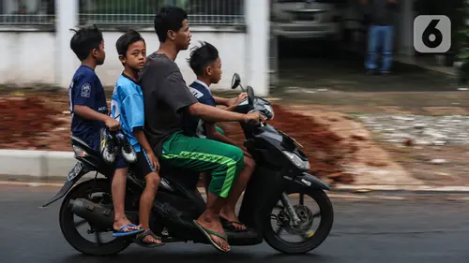


Kenapa Anda harus punya Logika dalam Berpikir?
Matematika Diskrit RKA
Private Usage Only

Slide 16
Intinya Tanpa Logika Logila
Matematika Diskrit RKA
Private Usage Only

Slide 17
Proposisi
Benar (1)
Proposisi
Salah (0)
Proposisi adalah suatu pernyataan yang dapat kita evaluasi keabsahannya apakah pernyataan tersebut benar atau salah (boolean).
Matematika Diskrit RKA
Private Usage Only

Slide 18
Proposisi
Contoh yang merupakan Proposisi
1 + 1 = 2 (pasti benar)
3 itu bilangan ganjil (pasti benar)
Ada nilai x sedemikian sehingga x + 1 = 2 untuk x bilangan real (pasti benar)
1 + 3 = 5 (pasti salah)
x > 9 untuk x = 1 (pasti salah)
Matematika Diskrit RKA
Private Usage Only

Slide 19
Proposisi
Tentukan kira – kira di mana kah di bawah ini yang merupakan proposisi?
Rasya orang yang suka nonton Anime (bukan).
Untuk semua x bilangan genap x + 1 selalu ganjil (proposisi)
Besok adalah hari Kamis (bukan proposisi)
Hari ini hari Rabu besok hari Kamis (proposisi)
x * x = 4 , Nilai x adalah 2 (bukan proposisi)
Ibu Kota Indonesia adalah Jakarta (proposisi)
Matematika Diskrit RKA
Private Usage Only

Slide 20

Negasi
Ketika kita diberikan proposi P maka kita mendapatkan negasinya adalah $\sim P ≡not P$. Sehingga kita mendapatkan
$$\sim \left(True\right)≡False$$
$$\sim \left(False\right)≡True$$
Matematika Diskrit RKA
Private Usage Only

Slide 21
Negasi
Contoh Negasi :
P = “Aku suka kamu”
~P = “Aku tidak suka kamu”
Matematika Diskrit RKA
Private Usage Only

Slide 22
Negasi
Kesalahan dalam Negasi :
P = “Aku suka kamu”
~P = “Aku benci kamu” (salah)
Tidak suka belum tentu benci
Matematika Diskrit RKA
Private Usage Only

Slide 23
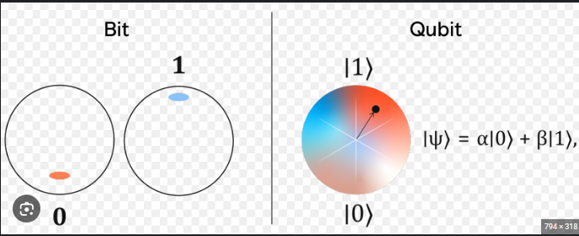
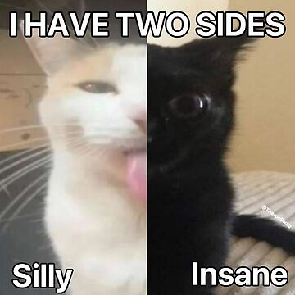
Ambiguitas, Super Position, Qubit (Bonus aja)
Menurut kabar burung Pak Camat Meninggal
Matematika Diskrit RKA
Private Usage Only

Slide 24
Tipe Data Boolean Python
nama = “Abdan”
jumlahPacar = 0
jomblo_kah = bool(jumlahPacar > 0)
jumlahPacar > 0 di sini merupakan sebuah proposisi
Matematika Diskrit RKA
Private Usage Only

Slide 25
Tipe Data Boolean Python
nama = “Abdan”
jumlahPacar = 99
if(jumlahPacar > 0):
print(“Lampu Merah”)
elif(jumlahPacar == 0):
print(“Lampu hijau”)
else:
print(“Lampu kuning”)
If akan mengevaluasi apakah proposisi
di dalam tanda kurung bernilai benar.
Jika benar maka jalankan perintah di dalamnya.
Jika salah jalankan perintah pengecualian “else”
Matematika Diskrit RKA
Private Usage Only

Slide 26
Proposisi Bertingkat
“Aku dan kamu harus Bersatu atau dunia ini kuhancurkan”
“Diriku mencintai dia tetapi dirinya tidak mencintai aku”
“Jika aku lapar, maka aku makan”
Matematika Diskrit RKA
Private Usage Only

Slide 27



Konjungsi ( and, ^, &&)
Misalkan kita diberikan proposisi “p dan q”.
Bawa STNK | Bawa SIM | Memenuhi Aturan
“Mahasiswa harus membawa STNK
dan membawa SIM”
Matematika Diskrit RKA
Private Usage Only

Slide 28
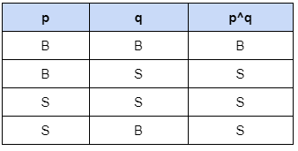

Konjungsi (and,$^$, &&)
Misalkan kita diberikan proposisi “p dan q”.
p = membawa STNK
q = membawa SIM
Pernyataan p dan q hanya akan dianggap Benar jika dan hanya jika p dan q keduanya bernilai benar
Matematika Diskrit RKA
Private Usage Only

Slide 29


Konjungsi ( and, $^$ , &&)
Misalkan kita diberikan proposisi “p dan q”.
Pernyataan p dan q hanya akan dianggap Benar jika dan hanya jika p dan q keduanya bernilai benar
Matematika Diskrit RKA
Private Usage Only

Slide 30
Disjungsi (or , V , ||)
Misalkan kita diberikan proposisi “p atau q”.
“Untuk sebuah himpunan A = {2,6,8,9,10} . A adalah himpunan yang memuat anggotanya yaitu bilangan yang habis dibagi 2 atau 3”
Himpunan A mengandung bilangan habis dibagi 2 = {2,8,10}
Himpunan A mengandung bilangan habis dibagi 3 = {6,9}
Himpunan A mengandung bilangan habis dibagi 2 dan 3 = {6}
Matematika Diskrit RKA
Private Usage Only

Slide 31
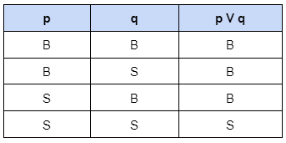
Disjungsi (or, V , ||)
Misalkan kita diberikan proposisi “p atau q”.
p = bilangan habis dibagi 2
q = bilangan habis dibagi 3
Pernyataan p atau q akan selalu benar selama minimal ada satu yang benar
Matematika Diskrit RKA
Private Usage Only

Slide 32

Disjungsi (or, V , ||)
Misalkan kita diberikan proposisi “p atau q”.
“Pilih aku atau dia”
Kalau bisa dua
kenapa harus
satu?
~ Algoritma Greedy
Matematika Diskrit RKA
Private Usage Only

Slide 33


Disjungsi Eksklusif (xor, , ^ )
Terkadang di dalam kehidupan kita diminta untuk membuat pilihan dan tidak diperkenankan untuk memilih keduanya
Kala itu Seif sedang makan malam bersama calon mertuanya
“Kamu mau saya masakin Gulai atau Kari Ayam? ”
Matematika Diskrit RKA
Private Usage Only

Slide 34
Disjungsi Eksklusif (xor, , ^ )
Terkadang di dalam kehidupan kita diminta untuk membuat pilihan dan tidak diperkenankan untuk memilih keduanya
Seif hanya bisa dibuatkan makanan salah satu dari Gulai atau Kari
Matematika Diskrit RKA
Private Usage Only

Slide 35
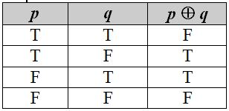
Disjungsi Eksklusif (xor, , ^ )
Apa yang akan terjadi jika Seif meminta untuk dimasakkan keduanya?
Pernyataan p xor q akan selalu benar selama p != q
Matematika Diskrit RKA
Private Usage Only

Slide 36
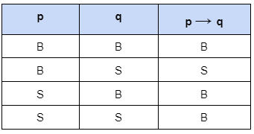
Implikasi (Jika … ,Maka …
Jika saya lapar, maka saya akan makan.
Jika 3 itu bilangan ganjil, maka 2 itu bilangan genap.
Jika gatau lagi, maka 5 itu bilangan prima
Matematika Diskrit RKA
Private Usage Only

Slide 37
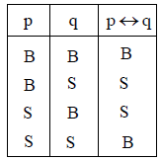
Biimplikasi ( … jika dan hanya jika ..)
Suatu bilangan dikatakan prima jika dan hanya jika bilangan itu habis dibagi dirinya sendiri
dan 1
P <-> Q akan bernilai benar selama P == Q
Matematika Diskrit RKA
Private Usage Only

Slide 38
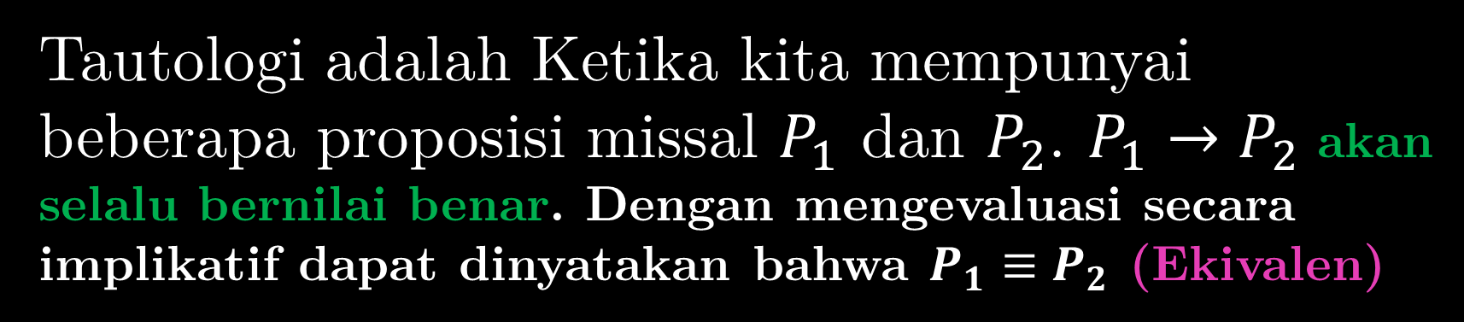
Tautologi
Tautologi adalah Ketika kita mempunyai beberapa proposisi missal $P_{1}$ dan $P_{2}$. $P_{1}→P_{2}$ akan selalu bernilai benar. Dengan mengevaluasi secara implikatif dapat dinyatakan bahwa $P_{1}≡P_{2}$ (Ekivalen)
Matematika Diskrit RKA
Private Usage Only

Slide 39
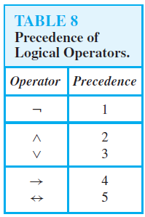
Matematika Diskrit RKA
Private Usage Only

Slide 40
Clean Logical Nested If
Anda diminta untuk membuat program untuk memeriksa apakah x adalah bilangan positif atau negatif.
Jika x bilangan positif , kemudian periksa apakah x
Bilangan genap, maka cetak “hi”
Bilangan ganjil, maka cetak “ho”
Jika x bilangan negative maka periksa apakah x
Bilangan genap, maka cetak “ha”
Bilangan ganjil, maka cetak “he”
Matematika Diskrit RKA
Private Usage Only

Slide 41
Clean Logical Nested If
Kita dapat menggambarkan flowchartnya
x genap
print(“hi”)
x Positif
x ganjil
print(“ho”)
input bilangan x
x genap
print(“ha”)
x Negatif
x ganjil
print(“he”)
Matematika Diskrit RKA
Private Usage Only

Slide 42
Not Clean
x = int(input())
if(x > 0):
if(x%2 == 0):
print(“hi”)
else:
print(“ho”)
elif(x < 0):
if(not (x%2)):
print(“ha”)
elif((x%2)):
print(“he”)
Mudah dibaca tapi proses program lebih banyak
Matematika Diskrit RKA
Private Usage Only

Slide 43
Clean if
x = int(input())
if(x > 0 and not(x%2)):
print(“hi”)
elif(x > 0 and (x%2):
print(“ho”)
elif(x < 0 and not(x%2)):
print(“ha”)
else:
print(“he”)
Matematika Diskrit RKA
Private Usage Only

Slide 44
Clean Logical Nested If
Kita dapat menggambarkan flowchartnya
x positif genap
print(“hi”)
x positif ganjil
print(“ho”)
input bilangan x
x negative genap
print(“ha”)
x negative ganjil
print(“he”)
Matematika Diskrit RKA
Private Usage Only

